Slide 1

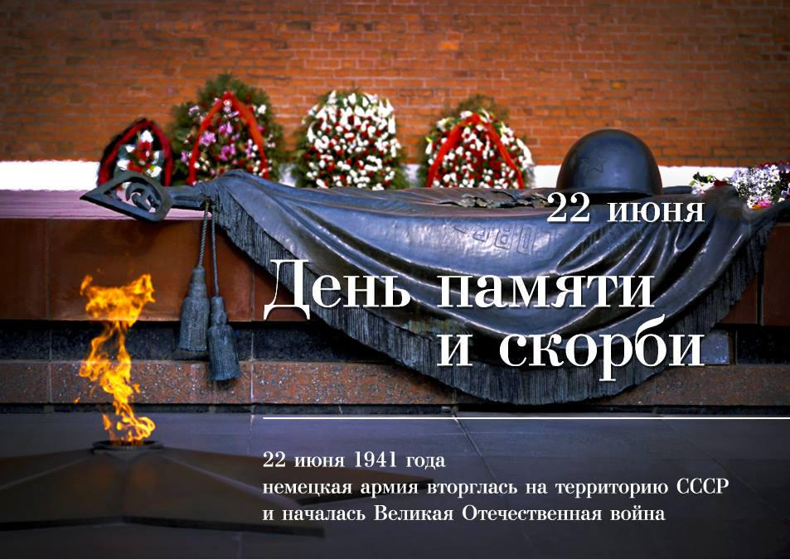
Государственное бюджетное образовательное учреждение дополнительного образования Республики Крым «Региональный центр по подготовке к военной службе и военно-патриотическому воспитанию»

Slide 2
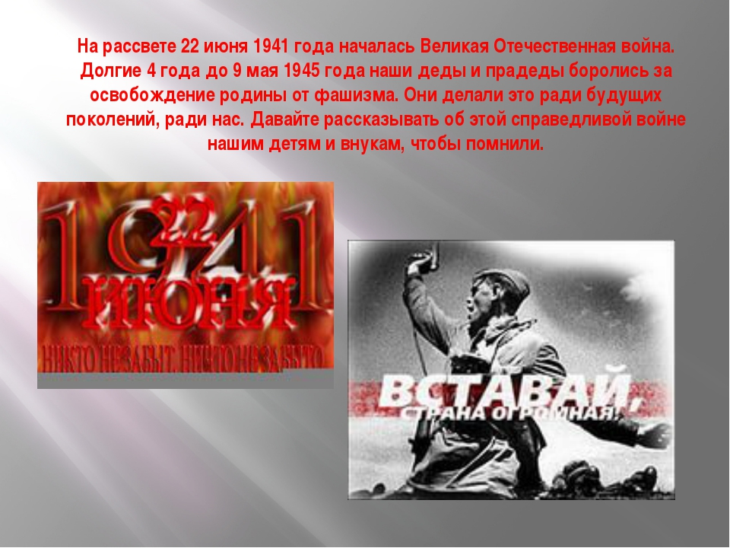

Slide 3
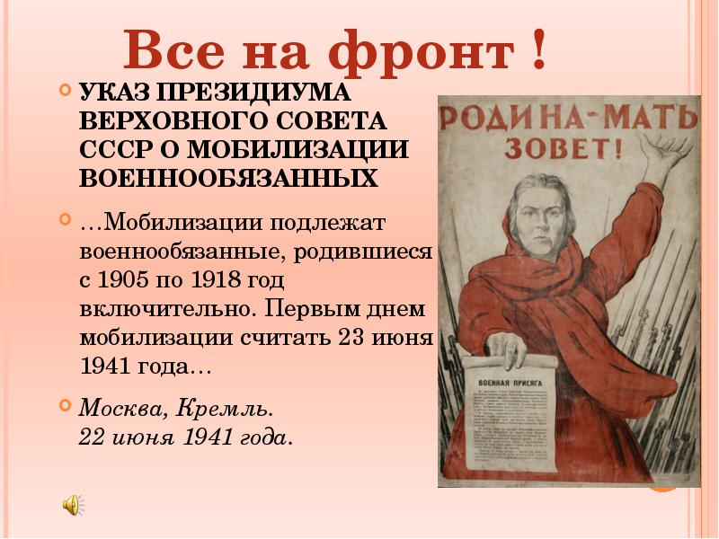

Slide 4
Причины Великой Отечественной войны
Стремление Гитлера к мировому господству немецкой нации (идея пангерманизма)
Необходимость завоевания фашистской Германией природных ресурсов СССР, необходимых ей для продолжения войны против Англии и США
Неустранимые идеологические противоречия между капиталистической и социалистической системами

Slide 5
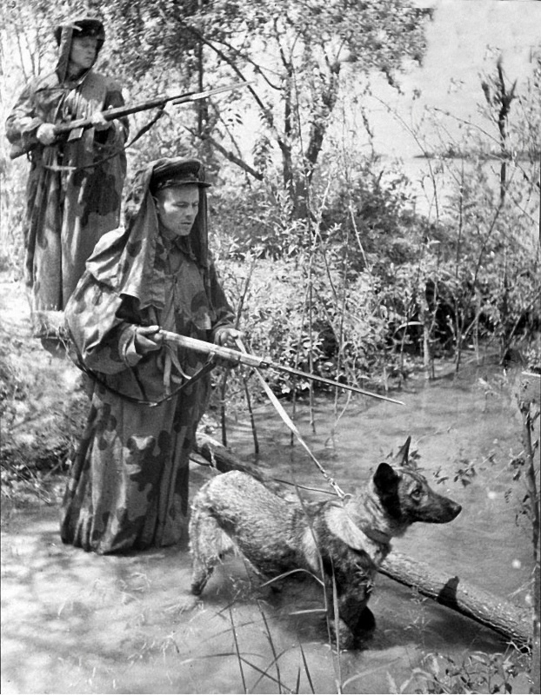
Советские пограничники в дозоре. Фотография интересна тем, что она была сделана для газеты на одной из застав на западной границе СССР 20 июня 1941 года, то есть за два дня до войны.

Slide 6
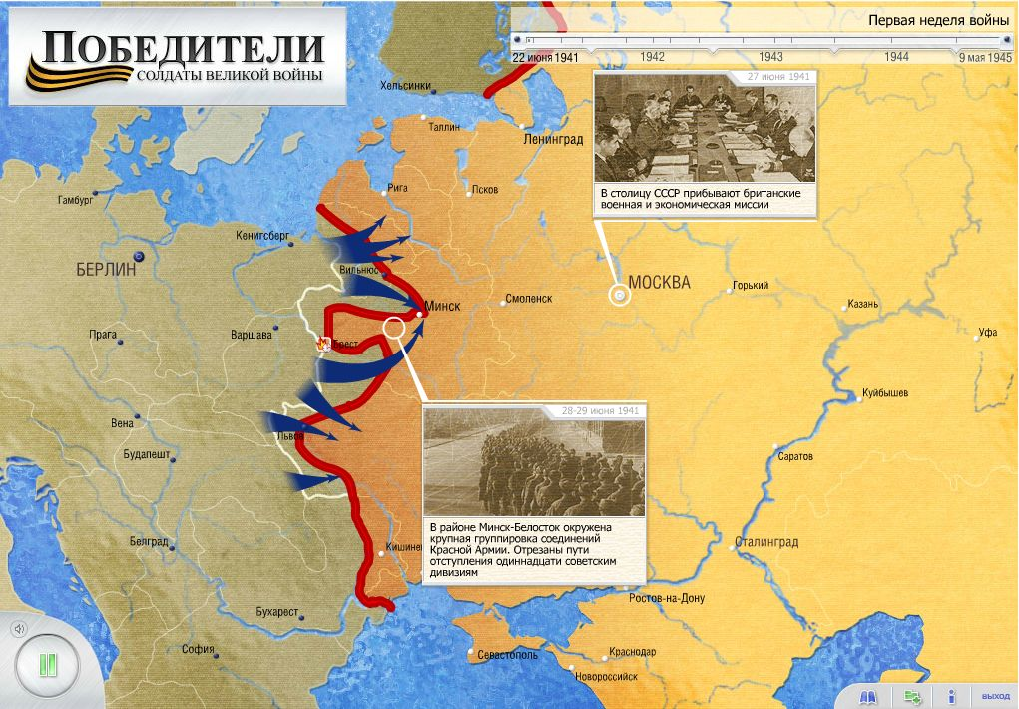
Первая неделя войны

Slide 7
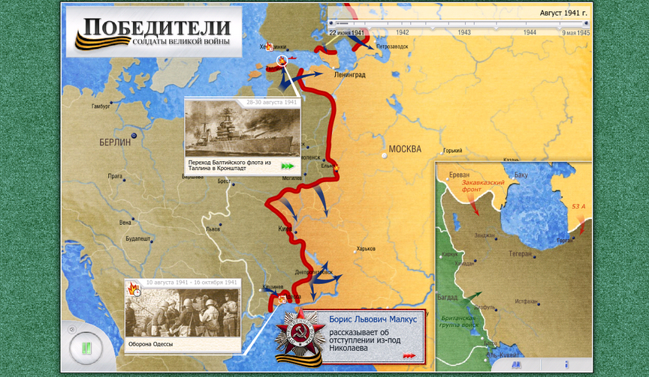
Август 1941

Slide 8
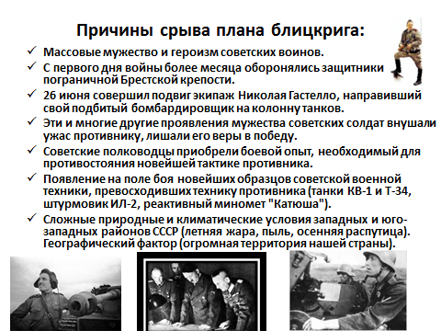

Slide 9
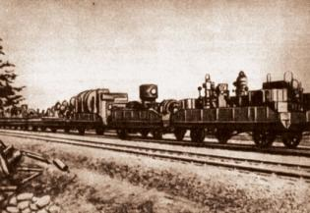
24 июня 1941 г. был создан Совет по эвакуации. Были намечены основные направления перестройки экономики:
Эвакуация из прифронтовой полосы на восток промышленных предприятий, материальных ценностей и людей.
Переход заводов и фабрик гражданского сектора на выпуск боевой техники. Например, ленинградский завод им. Кирова и харьковский завод по производству дизелей были слиты с Челябинским тракторным для выпуска танков («Танкоград»).
Ускоренное строительство новых промышленных объектов.

Slide 10
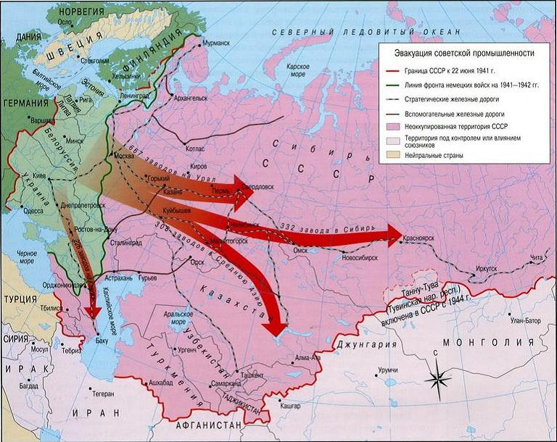

Slide 11
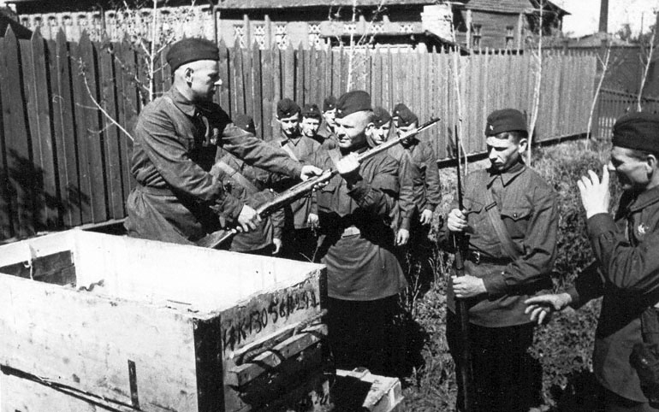
Мобилизация

Slide 12
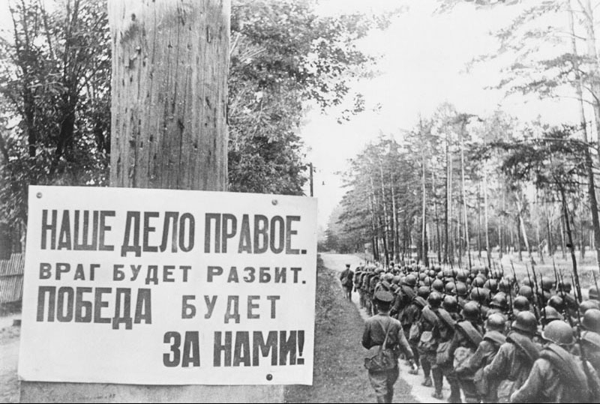

Slide 13
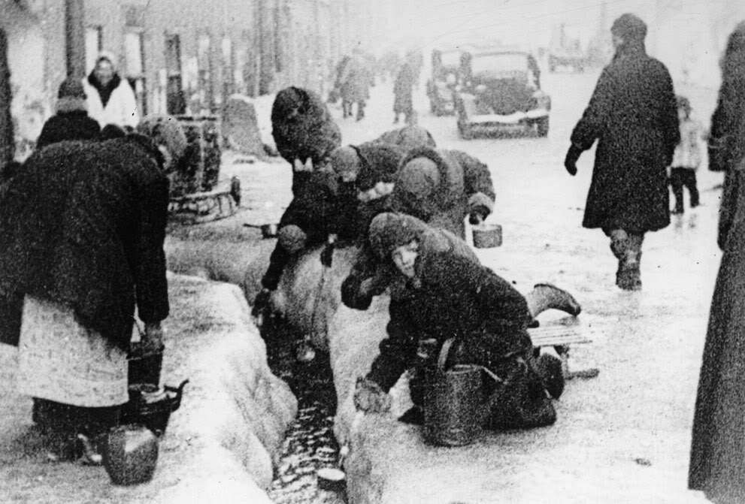
Блокадный Ленинград

Slide 14
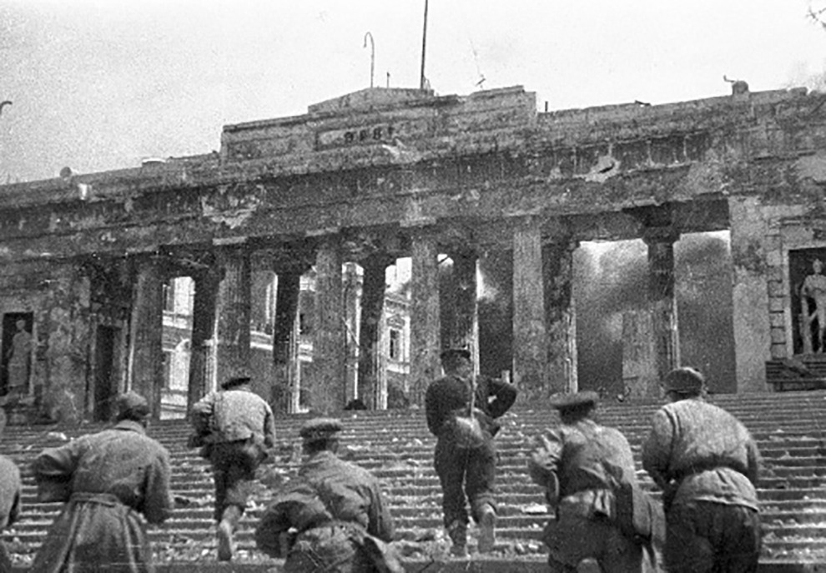

СЕВАСТОПОЛЬ. ГРАФСКАЯ ПРИСТАНЬ.

Slide 15
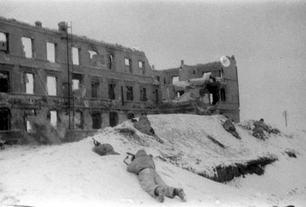
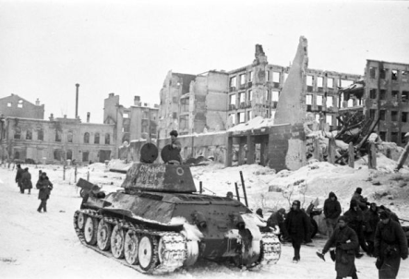
Битва под Сталинградом - стратегическая инициатива на время перешла к Красной Армии. В результате Сталинградской битвы немецкому Вермахту было нанесено тяжелейшее поражение, в результате чего он впервые за время войны вынужден был оставить огромные территории, захваченные с большим трудом летом 1942 года. После Сталинградской битвы тяжелых кризисных ситуаций для Красной Армии уже не возникало.

Slide 16
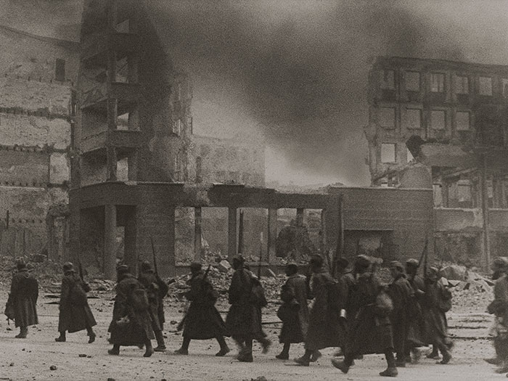
Победа советских войск под Сталинградом положила начало коренному перелому в ходе Второй мировой войны. Стратегическая инициатива окончательно перешла в руки Советских Вооруженных Сил.

Slide 17
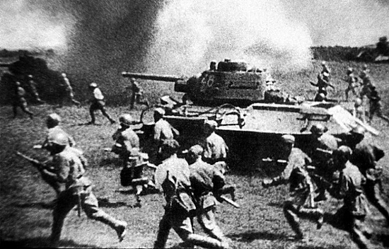
В ходе битвы на Курской дуге состоялось крупнейшее танковое сражение Второй мировой войны.

Slide 18
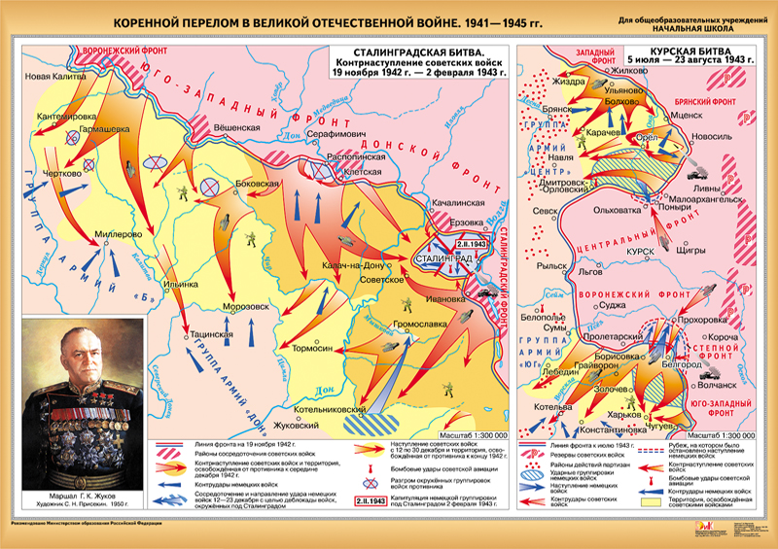

Slide 19
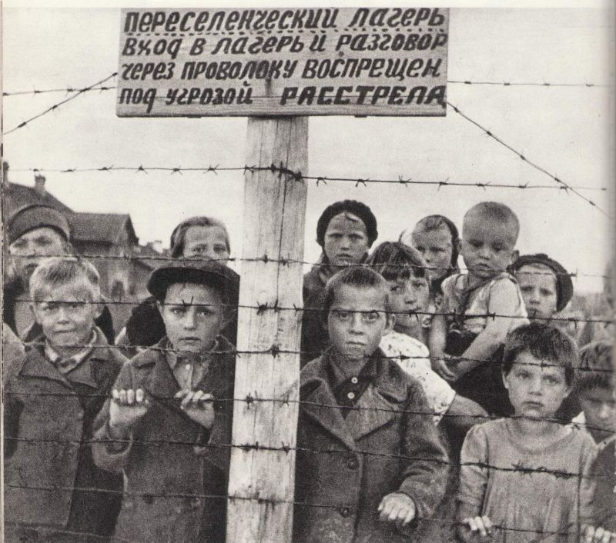
Группа детей из концлагеря Освенцим (Аушвиц)

Slide 20
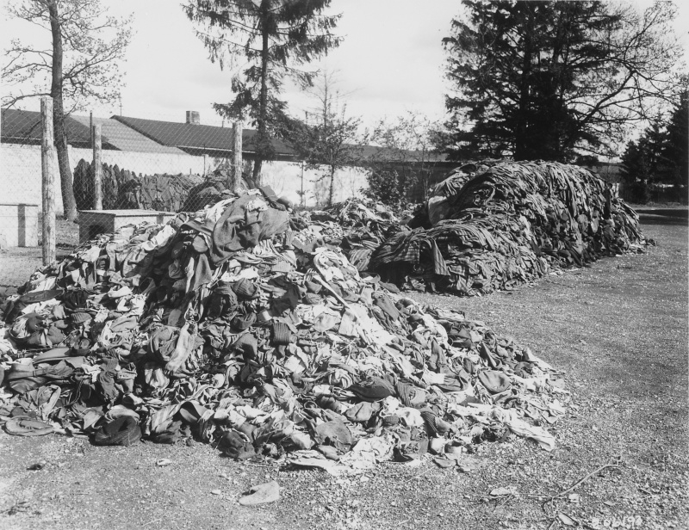
Трупы узников концентрационного лагеря Бухенвальд, приготовленные для сжигания в крематории

Slide 21
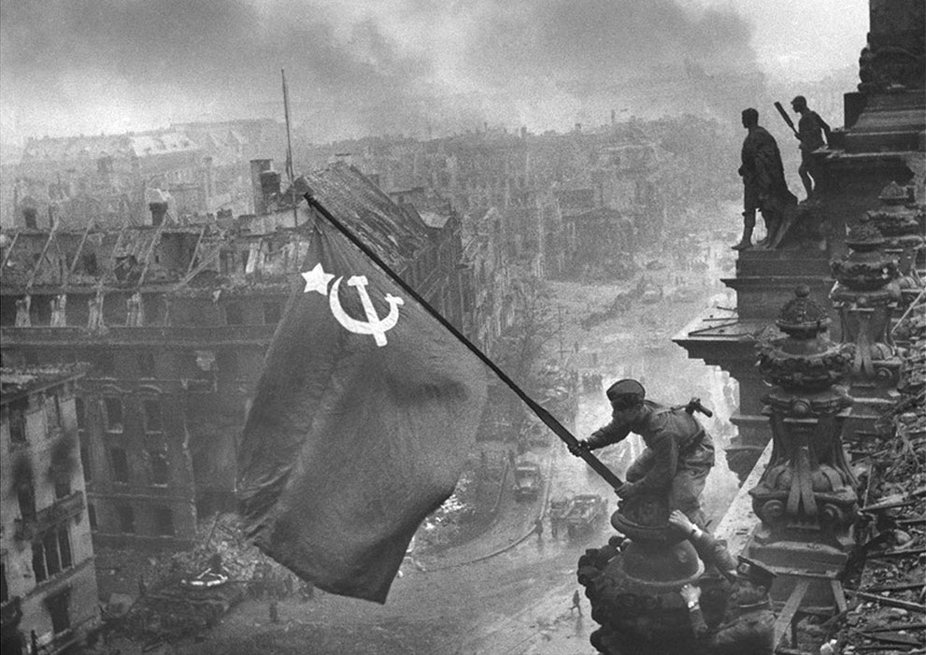
Утром 1 мая над рейхстагом сержантами М.А. Егоровым и М.В. Кантария было водружено Красное Знамя как символ Победы советского народа. 2 мая советские войска полностью овладели городом. Попытки нового германского правительства, которое 1 мая 1945 г. после самоубийства А. Гитлера возглавил гросс - адмирал К. Дениц, добиться сепаратного мира с США и Великобританией потерпели неудачу.

Slide 22
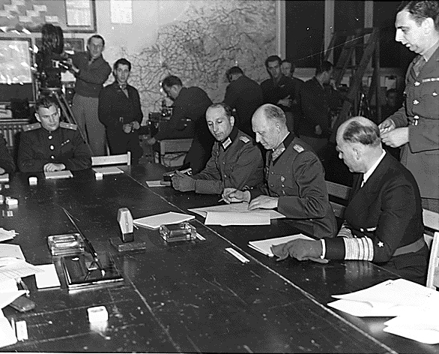
9 мая 1945 г. в 0 ч. 43 мин. в пригороде Берлина Карлсхорсте был подписан Акт о безоговорочной капитуляции вооруженных сил фашистской Германии. От советской стороны этот исторический документ подписал герой войны, маршал Г.К. Жуков, от Германии - фельдмаршал Кейтель.

Slide 23
Наиболее крупные сражения Великой Отечественной войны:
Оборона Заполярья (29 июня 1941 — 1 ноября 1944)
Московская битва (30 сентября 1941 — 20 апреля 1942)
Блокада Ленинграда (8 сентября 1941 — 27 января 1944)
Ржевская битва (8 января 1942 — 31 марта 1943)
Сталинградская битва (17 июля 1942 — 2 февраля 1943)
Битва за Кавказ (25 июля 1942 — 9 октября 1943)
Курская битва (5 июля — 23 августа 1943)
Битва за Правобережную Украину (24 декабря 1943 — 17 апреля 1944)
Белорусская операция (23 июня — 29 августа 1944)
Прибалтийская операция (14 сентября — 24 ноября 1944)
Будапештская операция (29 октября 1944 — 13 февраля 1945)
Висло-Одерская операция (12 января — 3 февраля 1945)
Восточно-Прусская операция (13 января — 25 апреля 1945)
Битва за Берлин (16 апреля — 8 мая 1945)

Slide 24
Имущественные потери
За годы войны на советской территории было разрушено 1710 городов и посёлков городского типа и более 70 тыс. сёл и деревень, 32 тыс. промышленных предприятий, разгромлено 98 тыс. колхозов, 1876 совхозов.
Государственная комиссия установила, что материальный ущерб составлял около 30 процентов национального богатства Советского Союза, а в районах, подвергшихся оккупации, — около двух третей.
В целом материальные потери Советского Союза оцениваются суммой около 2 трлн. 600 млрд рублей. Для сравнения национальное богатство Англии уменьшилось лишь на 0,8 процента, Франции — на 1,5 процента, а США материальных потерь, по существу, избежали.

Slide 25
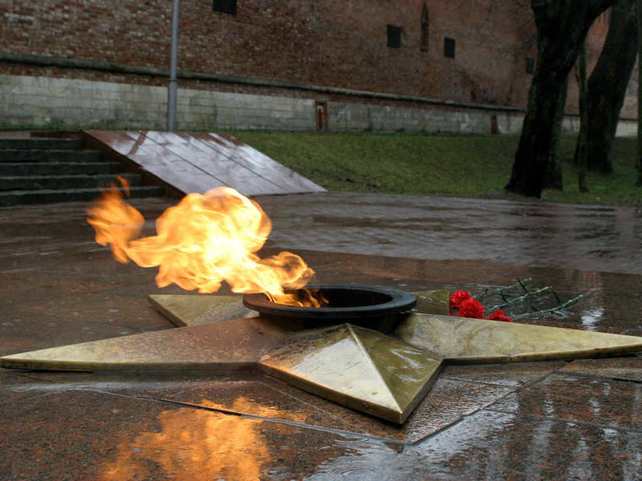
Потери
Людские потери СССР — 6,8 млн. военнослужащих убитыми, и 4,4 млн. попавшими в плен и пропавшими без вести.
Общие демографические потери (включающие погибшее мирное население) — 26,6 млн. человек;

